Slide 1

Работа над учебно-исследовательским проектами состоит из нескольких этапов

Slide 2
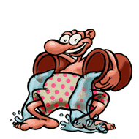
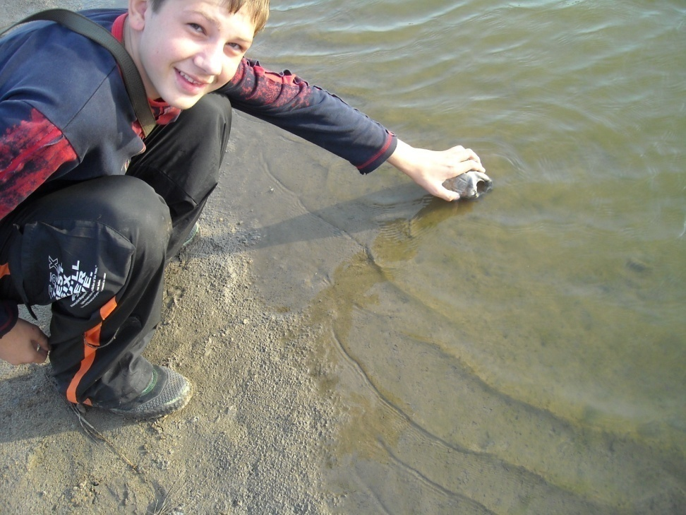
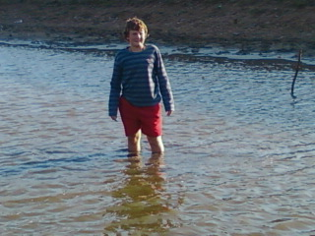
Сбор материала для исследований

Slide 3

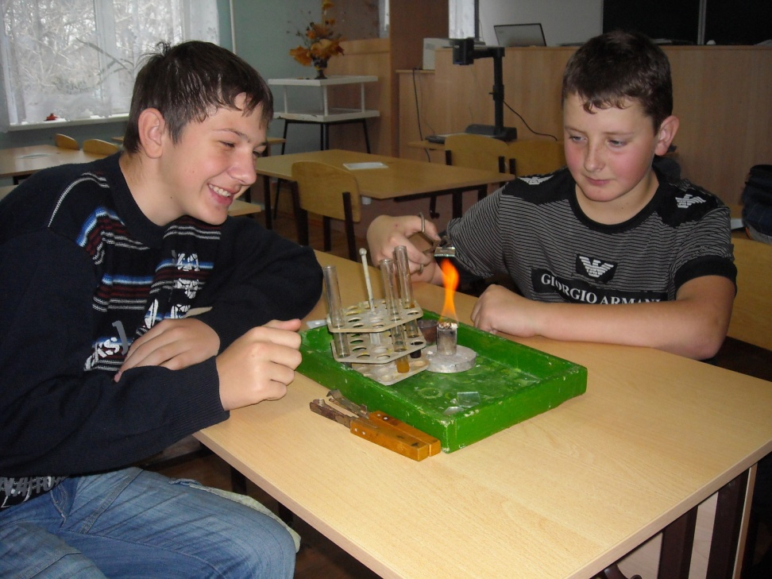
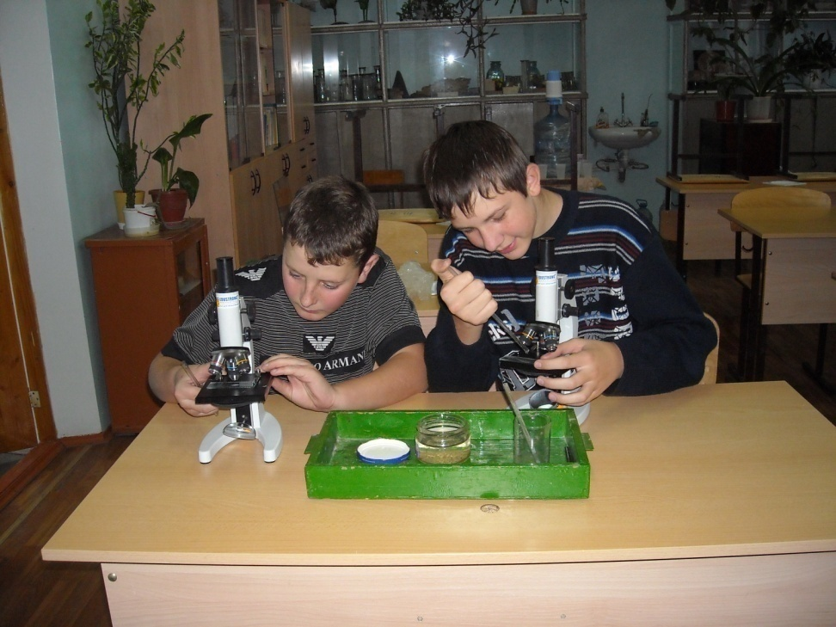
Проведение лабораторных исследований

Slide 4
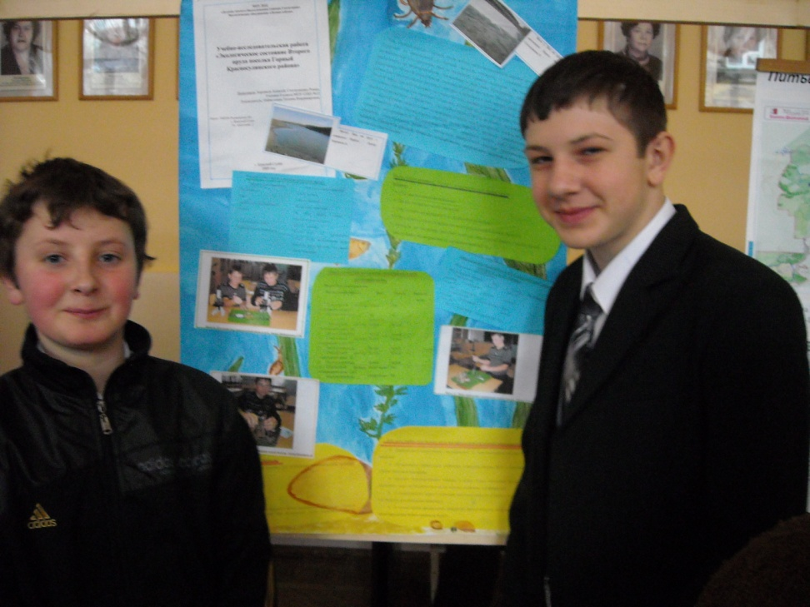
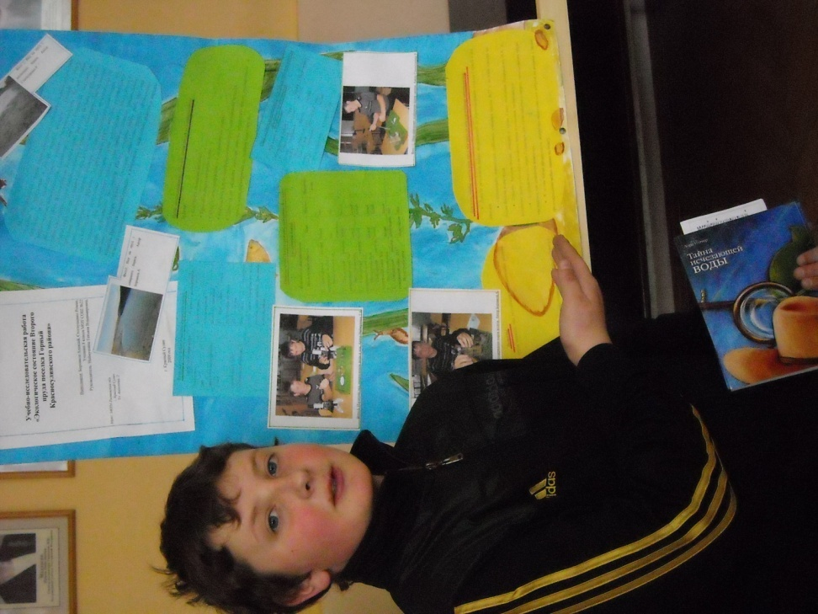
Презентация работы
Выступление на школьной научной конференции

Slide 5

Эколого-просветительская деятельность.
С целью пропаганды экологических знаний в школе создана экологическая агитбригада «Незабудки». Главные темы выступлений которой, посвящены обитателям Горнеского леса и их охране.
Учащиеся экологического объединения «Лесная азбука» под руководством педагога Наймушиной Т.В. создали электронные экскурсионный маршруты по лесу для знакомства с его достопримечательностями.

Slide 6

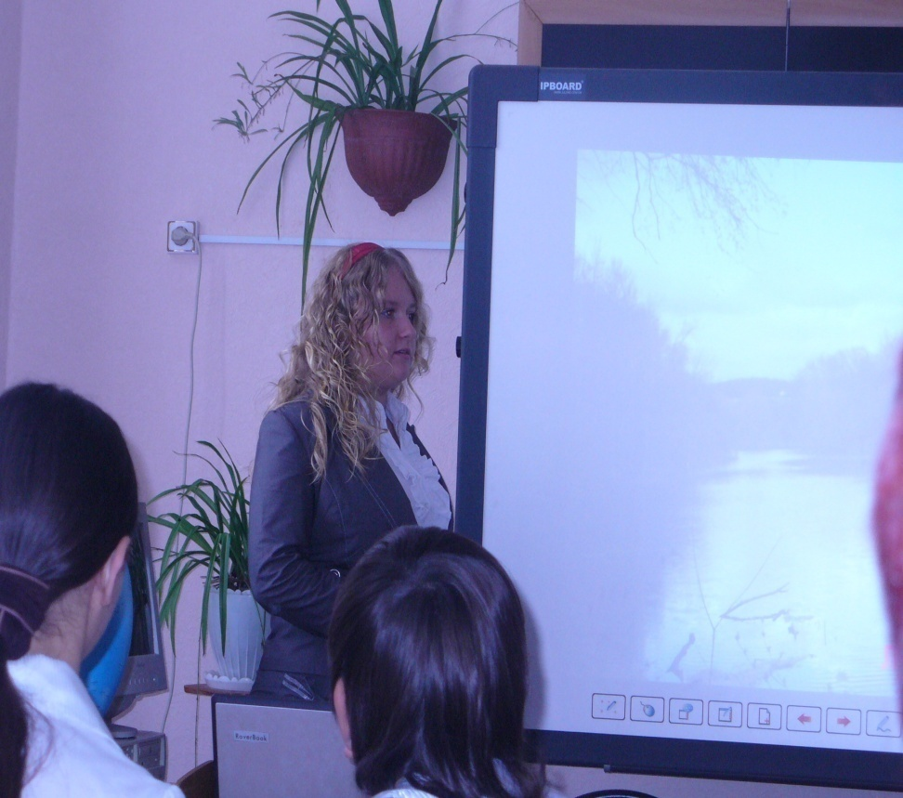
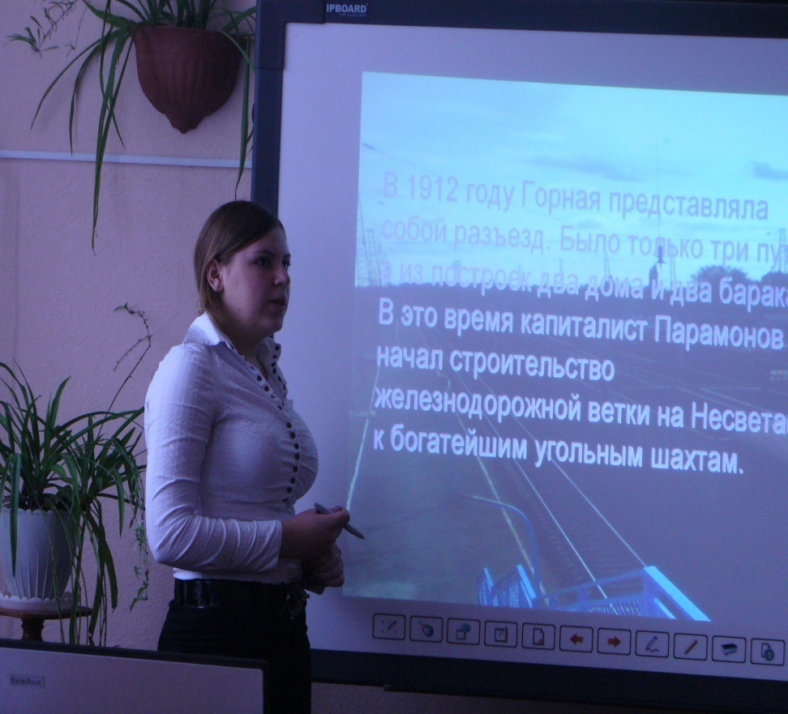
Школьные научные конференции

Slide 7

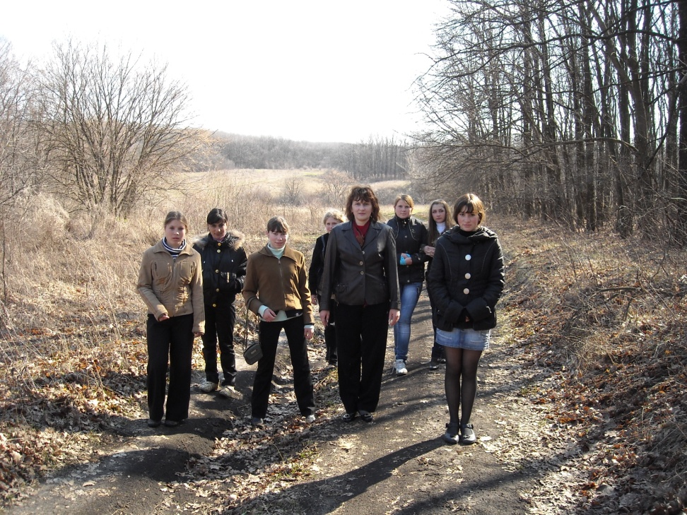
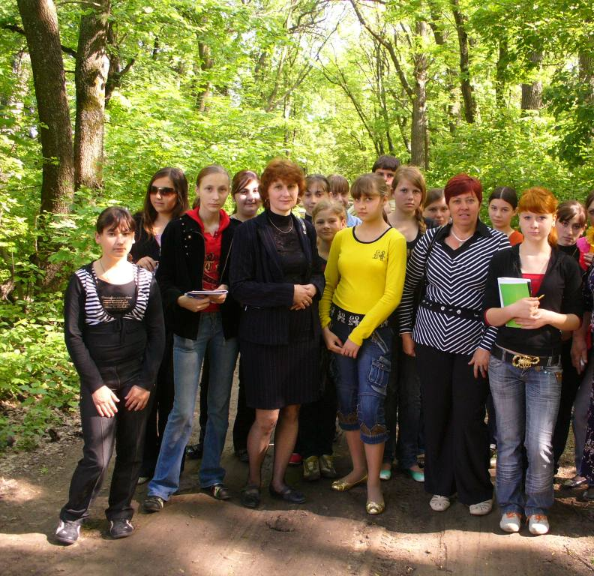
Экскурсии в Горненский лес

Slide 8
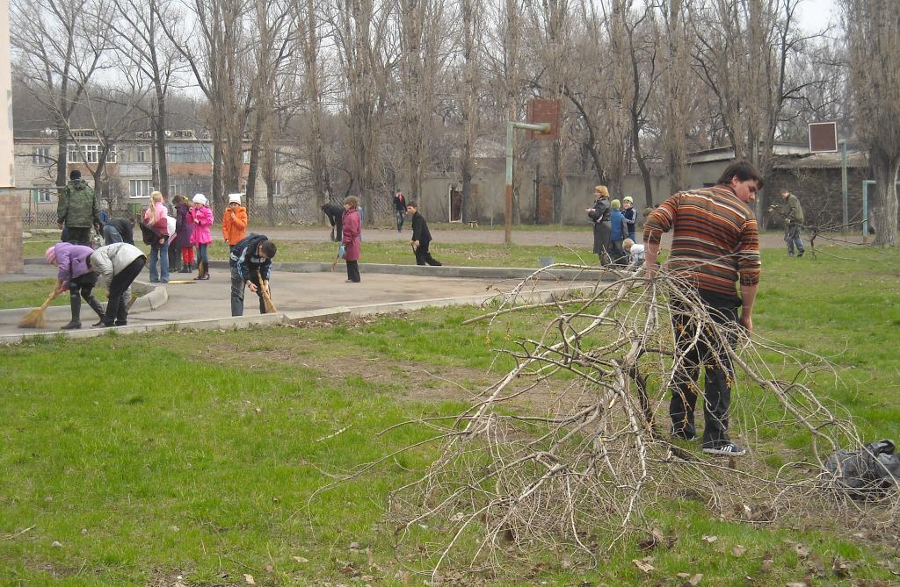
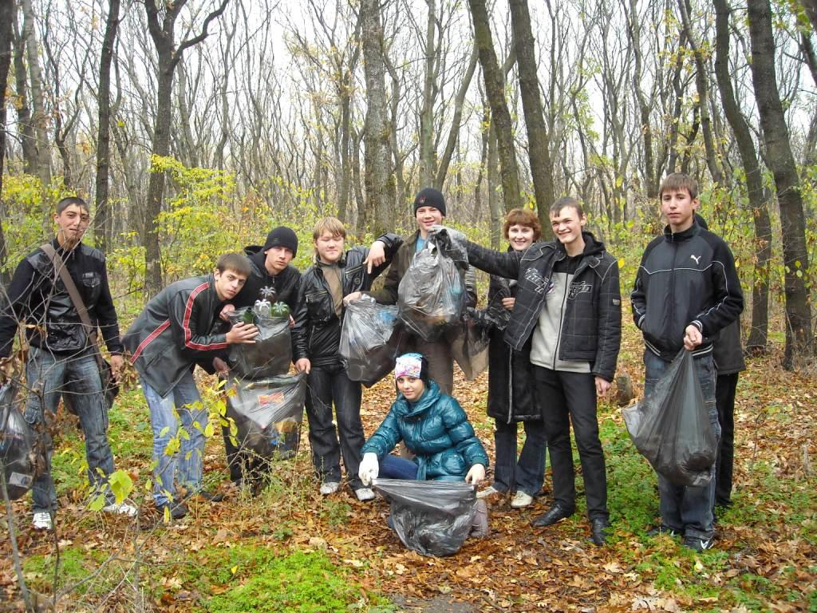
Экологические субботники

Slide 9

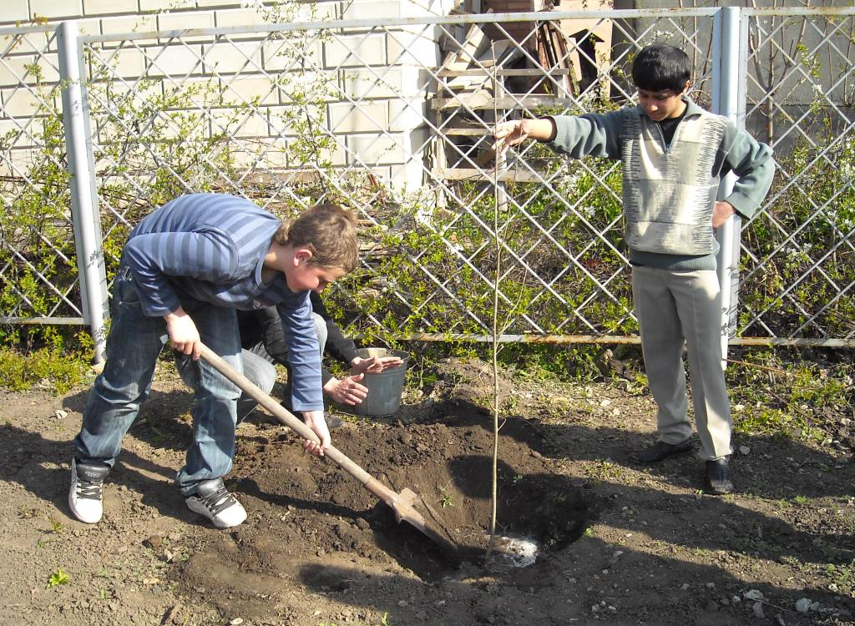
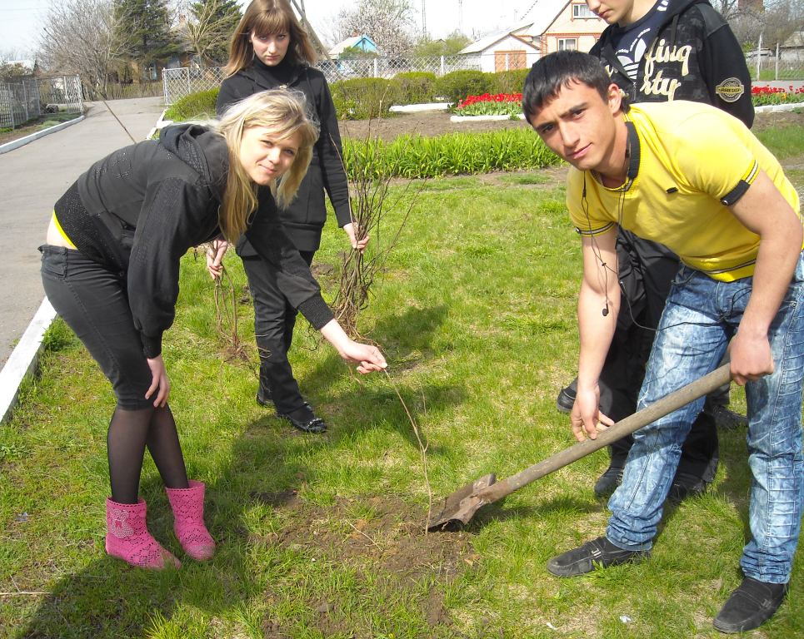
Благоустройство школьного двора

Slide 10
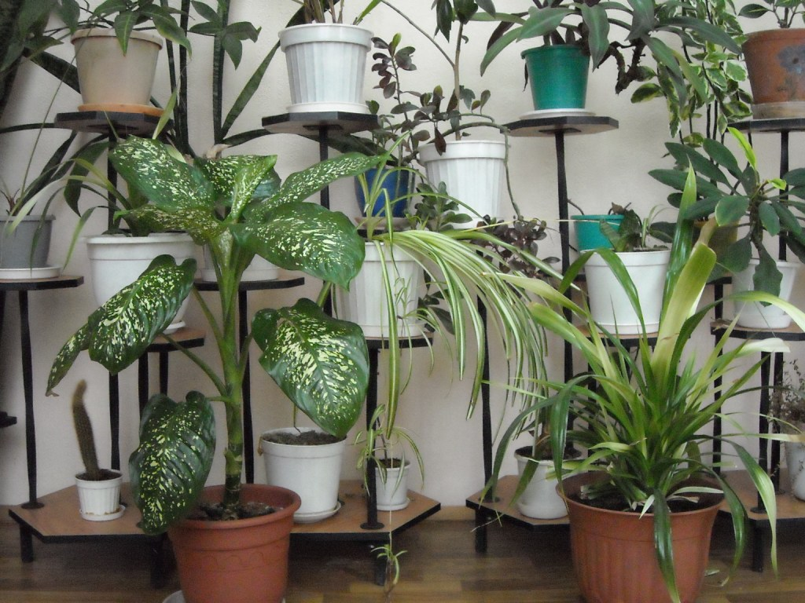
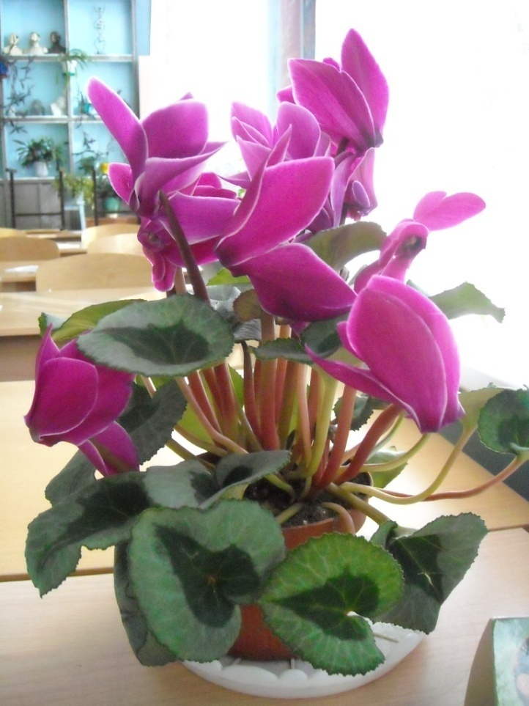
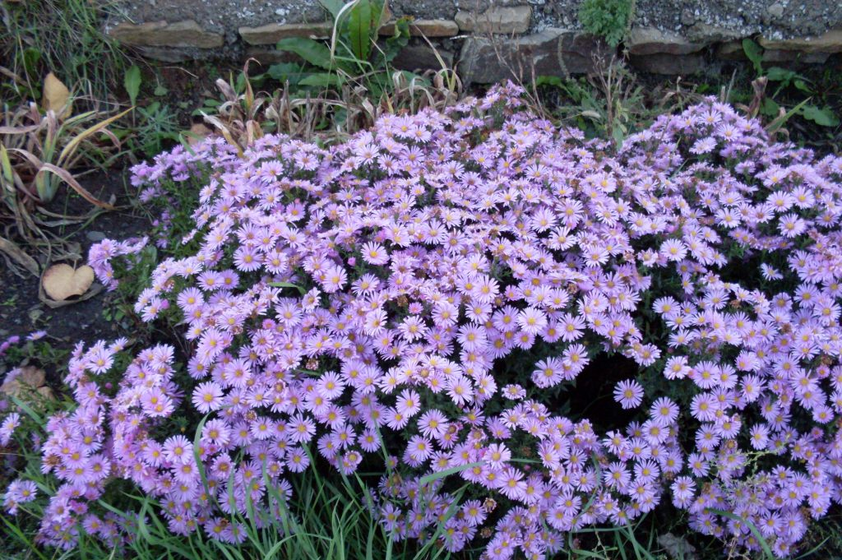
Озеленение школы и школьного двора

